Slide 1


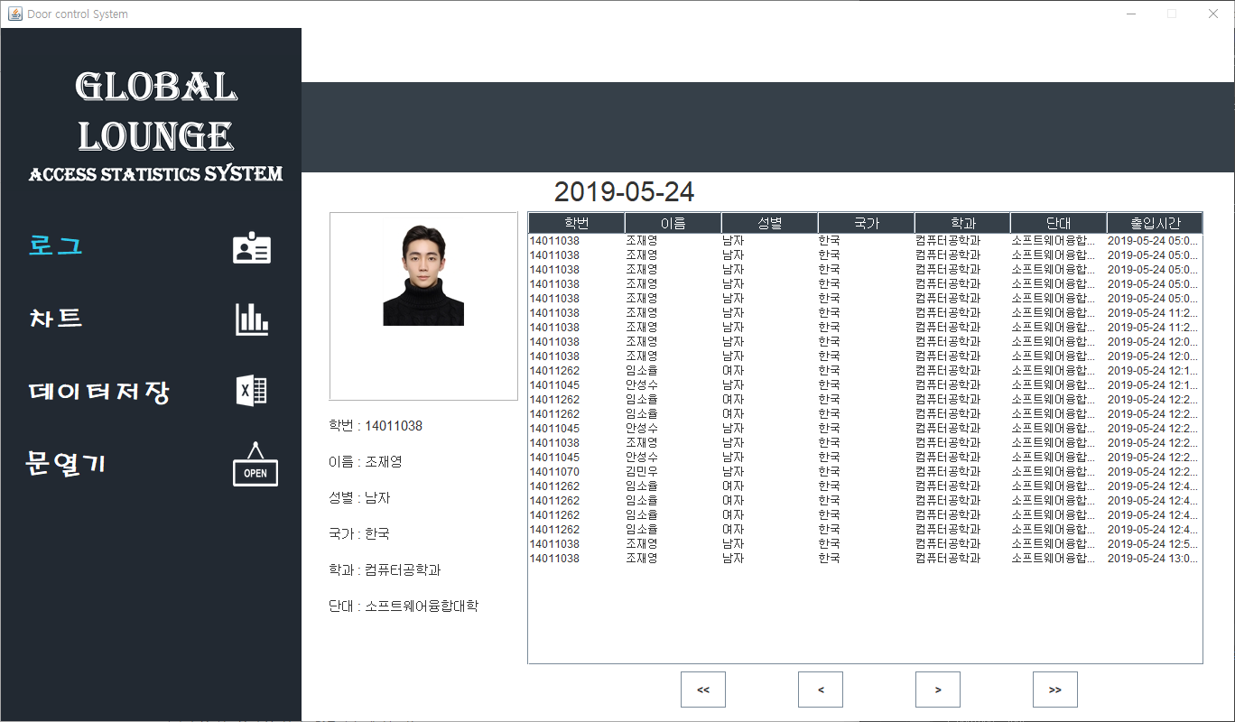

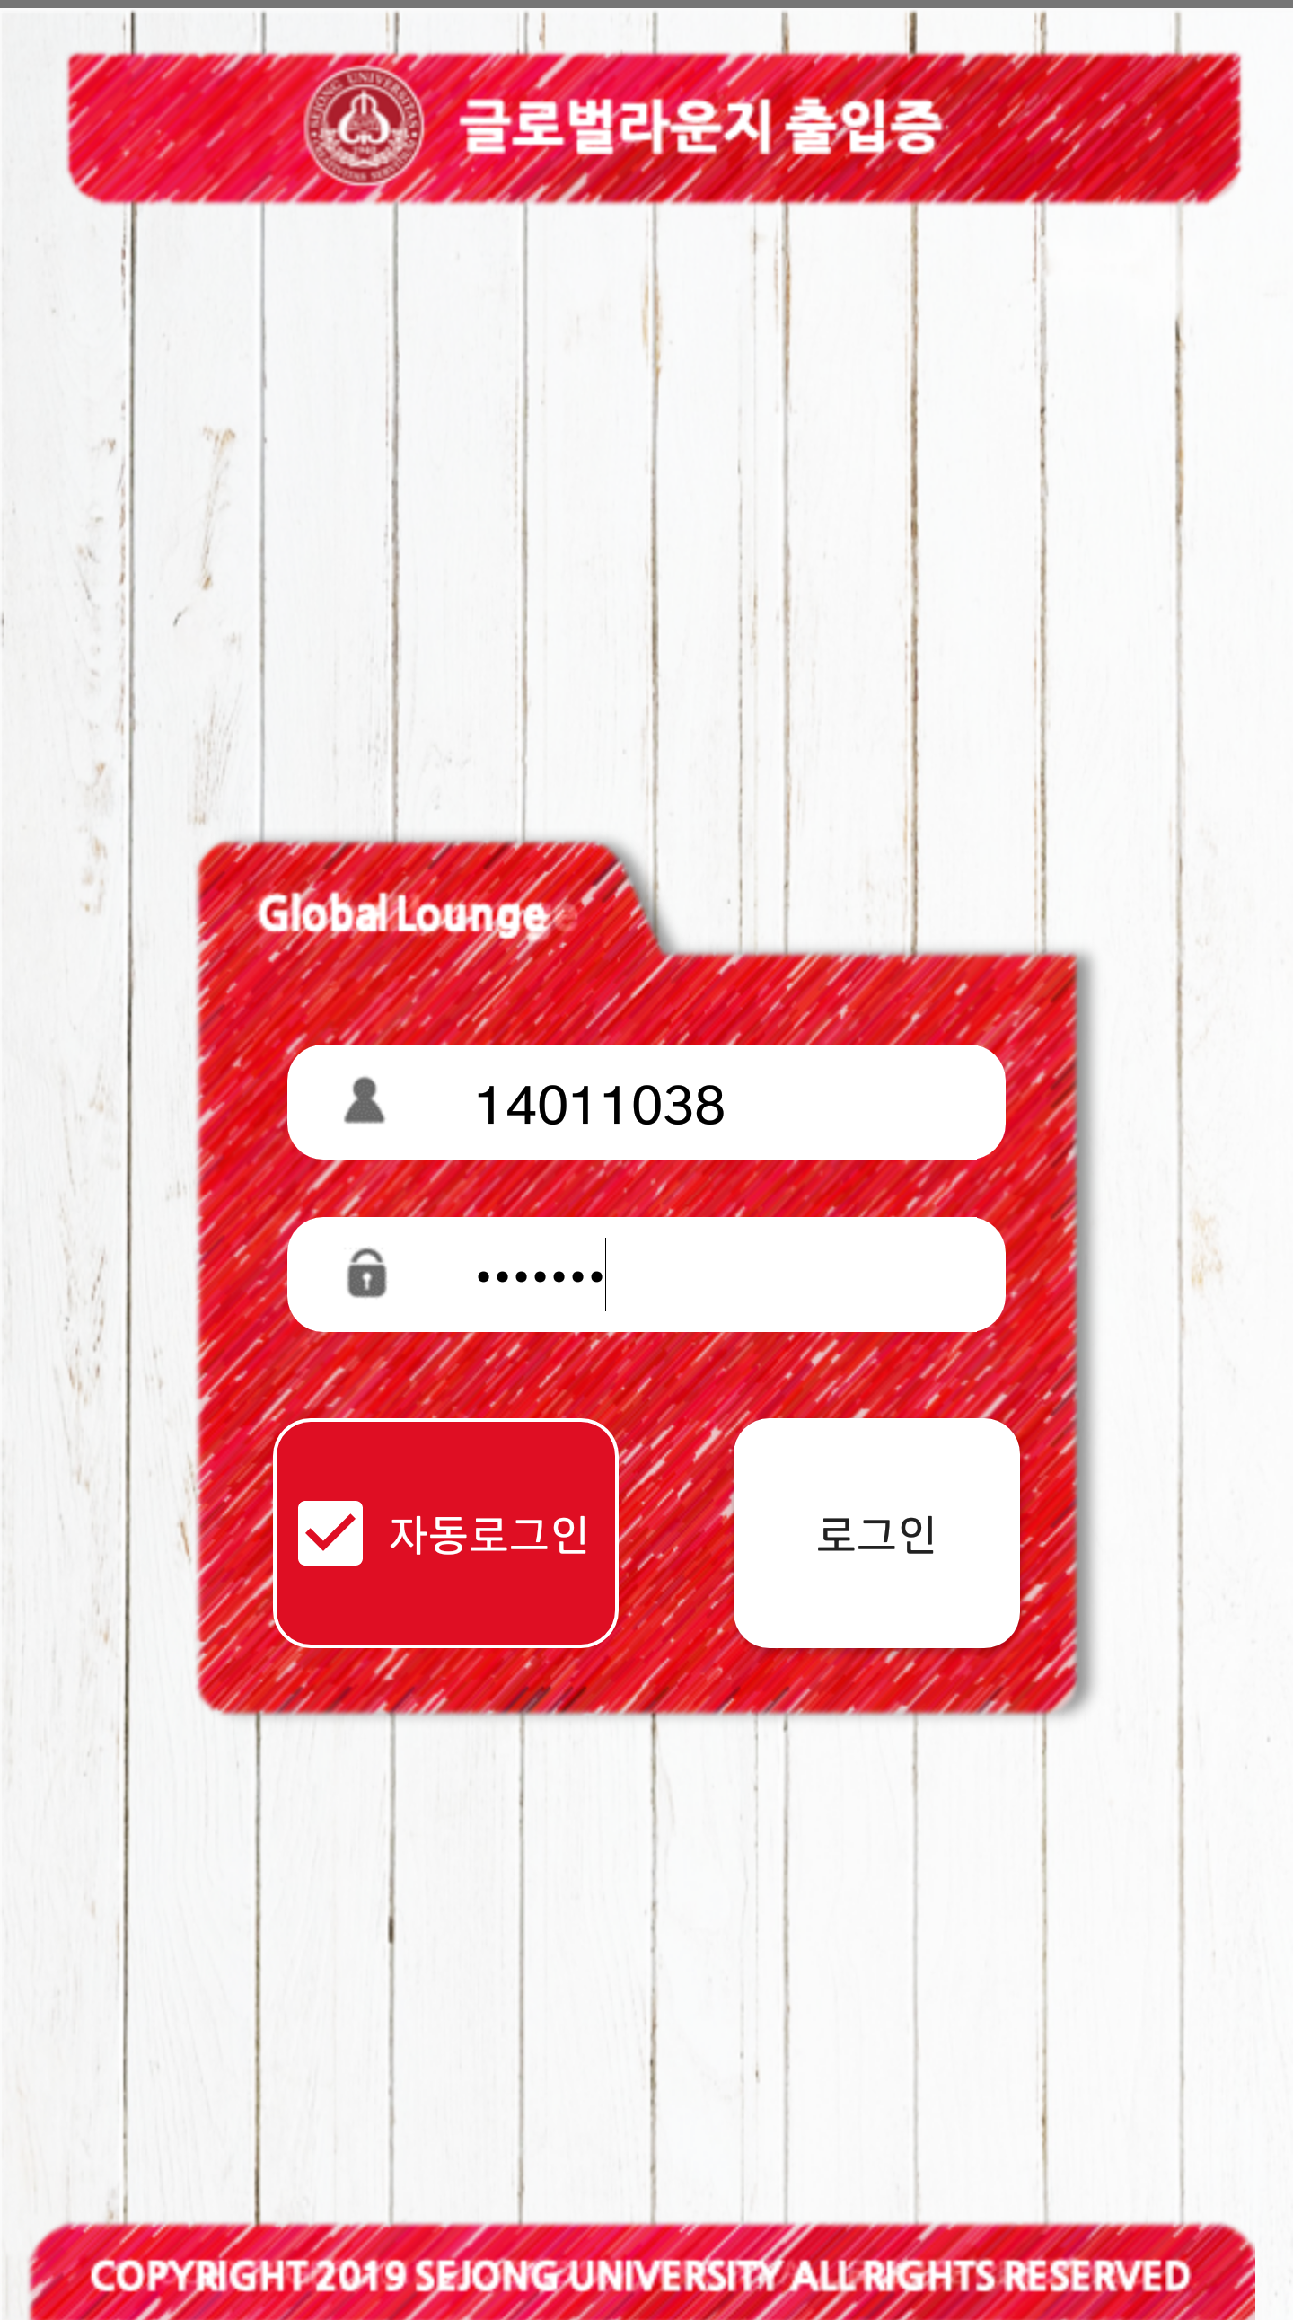
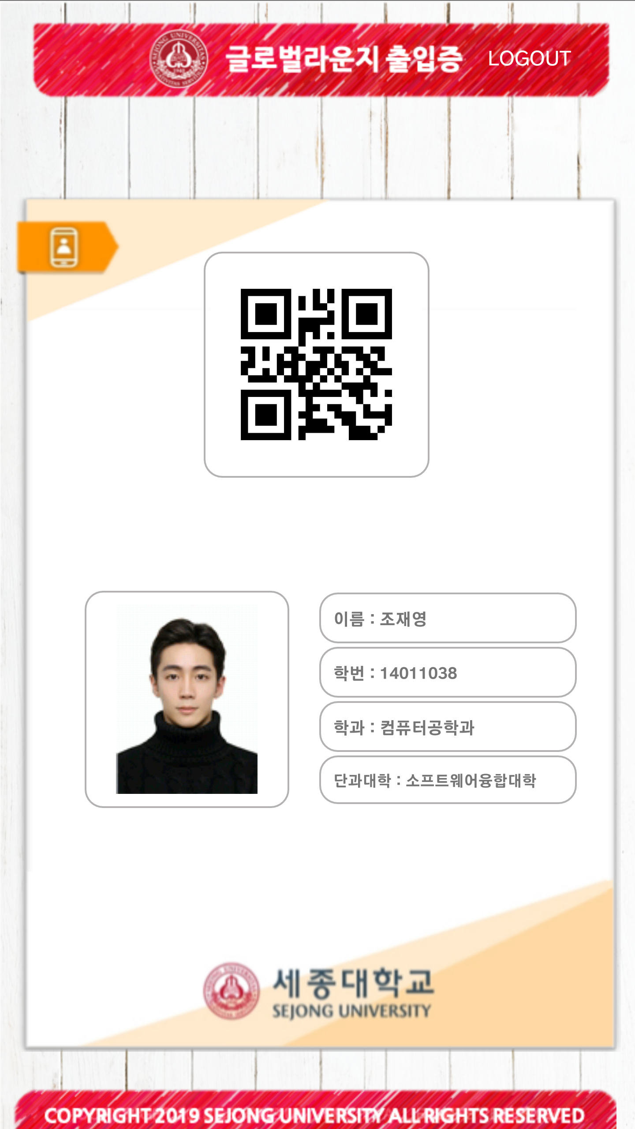
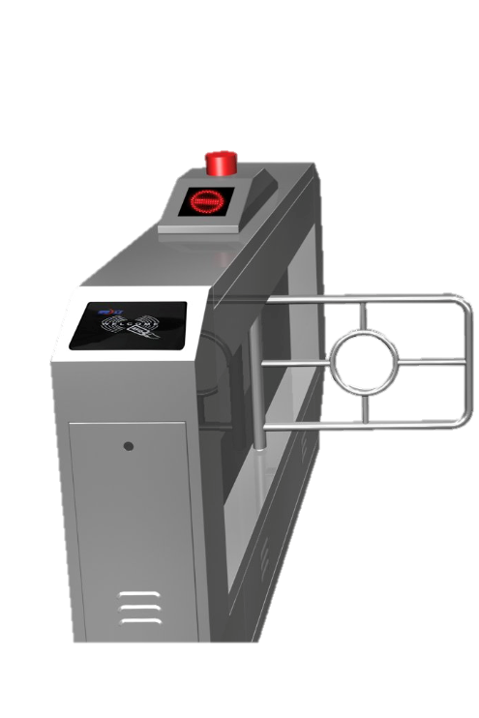
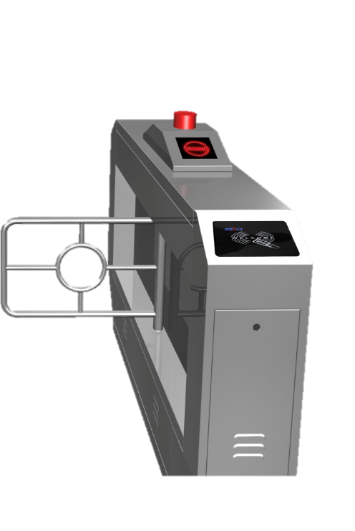



D-01
컴퓨터 공학과2 – 6팀
Sejong University
글로벌 라운지 출입문 서비스
1. 프로젝트 개요
2. 프로젝트 요약
외부인 출입 통제
세종대학교 학생이나 관계자가 아닌 외부인의 자유로운 출입을 통제
관리자 UI/UX
출입이 허가된 외부인의 출입과 데이터 관리를 원활하게 하기 위한 UI/UX 제공
요약
프로젝트 명
Global Lounge Door System
프로젝트 분야
사물인터넷 (IoT)
팀 명
6조
팀 구성원
조재영, 안성수, 김민우, 임소율
원활한 데이터 수집
기존 수기작성 방법에서 자동으로 데이터를 수집
데이터 통계
수집한 데이터를 기반으로 월 별, 국가별, 시간대별로 통계 ( 엑셀파일 데이터 추출 가능)
연계 교과 명
Capstone Design
개발 기간
2019. 03 ~ 2019. 06
3. 시스템 구성도
시스템 구성도
① 학교 서버에
학생 인증
② 서버 DB에
학생 인증
⑤ 인증확인 /
정보 업데이트
③ 로그인
④ 태그
4. 해결방법
5. 기대효과
개선 내용
앞으로의 기대효과
편의성 : 사용자 인증방식
→ 휴대폰을 이용한 QR코드를 도입
편리함과 발급 비용이 발생하지 않고, 높은 접근성 및 확장성을 가짐
외부인 출입 통제
→ 학교서버 우회 인증, 앱 생명주기를 이용한 인증시스템 도입
데이터 관리 및 이용 통계
→ 사용자 정보를 저장 • 관리하는 UI 및 DB 서버를 구축
1. 카드 발급 비용, 시간 절감
2. 모바일 플랫폼을 통한 접근성 및 이용률 증가
3. 자동화된 시스템을 이용하여 통계 추출의 편의성
4. 외부인 차단 효과
5. 기술의 확장성
- Beacon을 이용하여 시각 장애인, 액정이 파손된 휴대폰에서 사용 가능
- 학교 내 출입 통계 시스템 구축 가능
Option
RSA 공개키 암호화를 통한 사용자 개인정보 보호
QR코드 갱신을 통한 중복 이용 방지
Notes:
ㅇ

